Slide 1
現代日本における女子の色の変遷 ―アニメ史に基づく通時的比較研究―
コンテンツ文化史学会
若林晃央（福島工業高等専門学校）
伊藤千紗（ティービーアール株式会社）

Slide 2
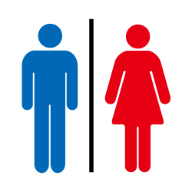
研究背景①
◆現代日本社会において、女性を象徴する色として 赤が使われることが多い。
・トイレマーク
・ランドセルの色
・「紅一点」などの言葉
⇒古いアニメ作品のヒロインには、赤い服が多い。

Slide 3
研究背景②
◆しかし、近年では、女子向けの商品にはピンクも多い。
◆女児向けアニメでも、メインヒロインはピンクが多い。
・「プリキュア」シリーズなど
⇒女子の色の社会的イメージが変化？
※特撮テレビドラマ「秘密戦隊ゴレンジャー」（1975）以来のスーパー戦隊シリーズの影響か？

Slide 4
研究目的
◆アニメにおけるヒロインの色は、その時代の女子の色の 社会的イメージを映している可能性
◆アニメを中心とした子供向けテレビ番組が、多大な影響を与えている可能性
◆本研究の目的は、アニメに登場するヒロイン（主要な女性キャラクター）の色に着目し、その変遷を見ていくことによって、現代日本における女子の色の社会的イメージの変遷、及び両者の関係性について明らかにすることである。

Slide 5
ヒロインの定義
◆「ヒロイン（heroine）」： 「ヒーロー（hero）」の女性形
⇒①「小説・物語・戯曲などの女主人公。」（『広辞苑』）
◆しかし、お姫様など男性主人公に助けられる女性も、 主人公ではないが一般に「ヒロイン」と呼ばれる。
⇒②「ある事件の中心となる女性。」（『日本国語大辞典』）
◆本研究では、
◇「主人公の女性」 ⇒「女主人公」
◇「物語の中心となる（主人公ではない）女性」 ⇒「ヒロイン」

Slide 6
調査方法
◆1960年代以降のテレビアニメ作品が対象
◆ヒロイン又は女主人公の衣装の色を調査
◆髪色も併せて調査
◆作品数が多い年代では、話数で足切り（集計対象外）
◆1作品につき1人を原則
◆①制服・隊服、 ②登場する度に衣装が変わり特定困難、③複数色で判別困難、 以上の場合は除外（衣装）
◆髪がない場合（動物等）は除外（髪色）

Slide 7
調査対象
◆1960s： 全ての作品が調査対象
⇒ヒロイン26人、 女主人公5人
◆1970s： 1976年までは全ての作品、1977年以降は30話以上
⇒ヒロイン86人、 女主人公22人
◆1980s： 1984年までは30話以上、1985年以降は40話以上
⇒ヒロイン85人、 女主人公37人
◆1990s： 40話以上の作品
⇒ヒロイン89人、 女主人公47人
◆2000s： 30話以上の作品
⇒ヒロイン96人、 女主人公39人
◆2010s： 25話以上の作品
⇒ヒロイン92人、 女主人公51人

Slide 8
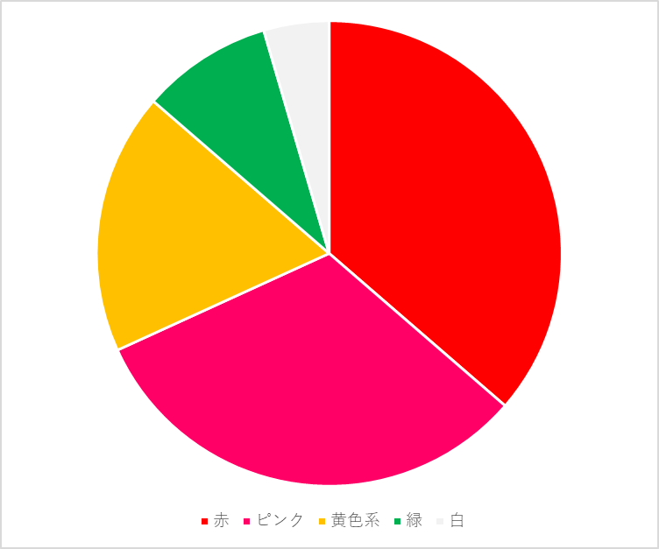
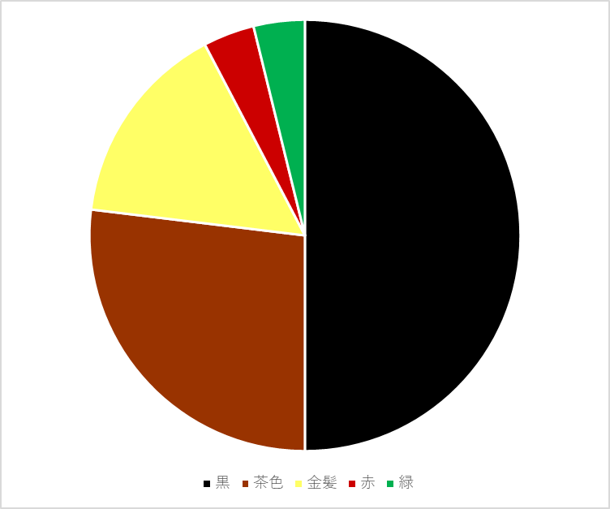
1960sヒロイン26人
◆基本的に赤かピンクの2択
◆そうでなくても暖色系の色
◆黒髪が過半数
◆カラフルな髪色の初登場は緑色
・「がんばれ！マリンキッド」（1966）
のネプティーナ
・人魚という人外の設定
・続編では黒髪に修正

Slide 9
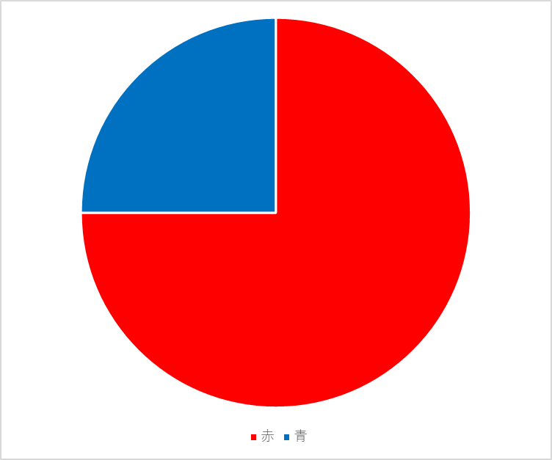
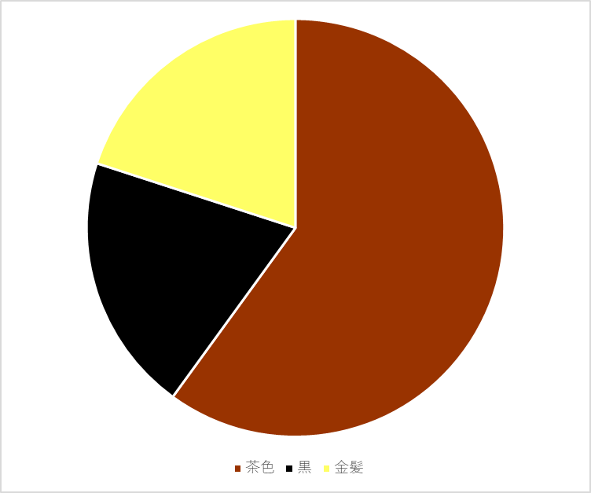
1960s女主人公5人
◆基本的に赤
◆唯一の例外は男装キャラクター
・「リボンの騎士」（1967年）
のサファイア
◆ヒロインと比べると
明るめの髪色が多い

Slide 10
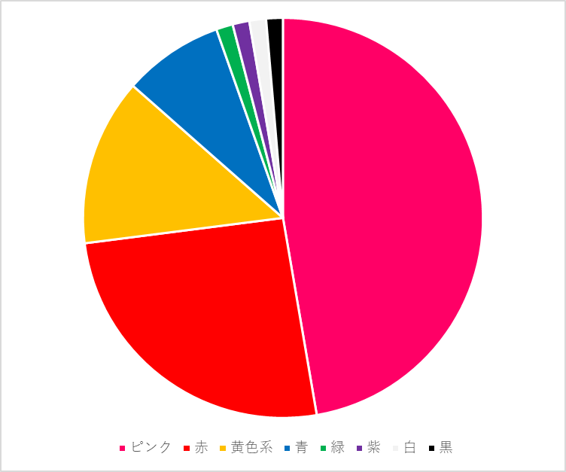
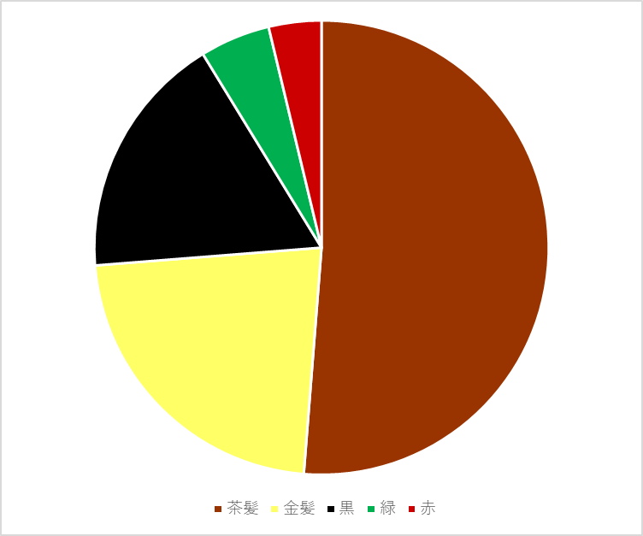
1970sヒロイン86人
◆ピンクが赤を大きく上回る
⇒「ヒロインといえばピンク」
◆寒色系のヒロインも登場
◆黒髪が減少
⇒日本人でも茶髪が一般化
◆普通の人間でも緑色の髪色の
ヒロインが続々と登場
・「科学忍者隊ガッチャマン」（1972）
の白鳥のジュン以降

Slide 11
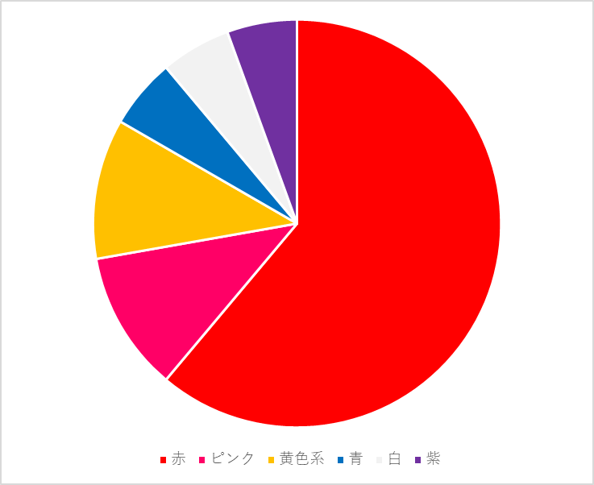
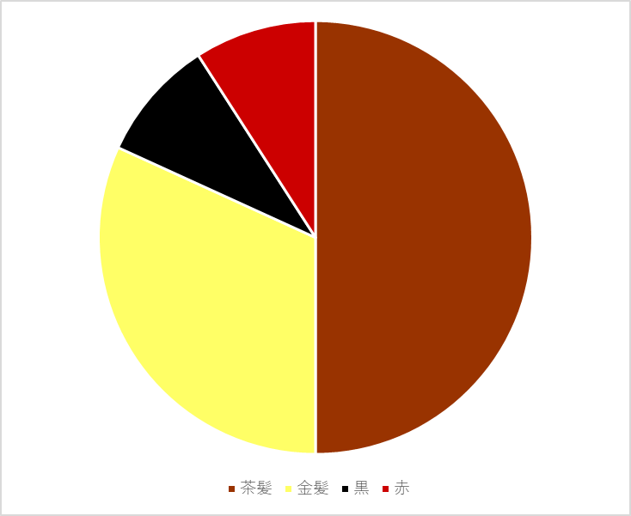
1970s女主人公22人
◆赤が圧倒的多数
⇒「女主人公といえば赤」
◆赤以外の女主人公も登場
◆髪色はヒロインと同様
⇒日本人でも茶髪が一般化

Slide 12
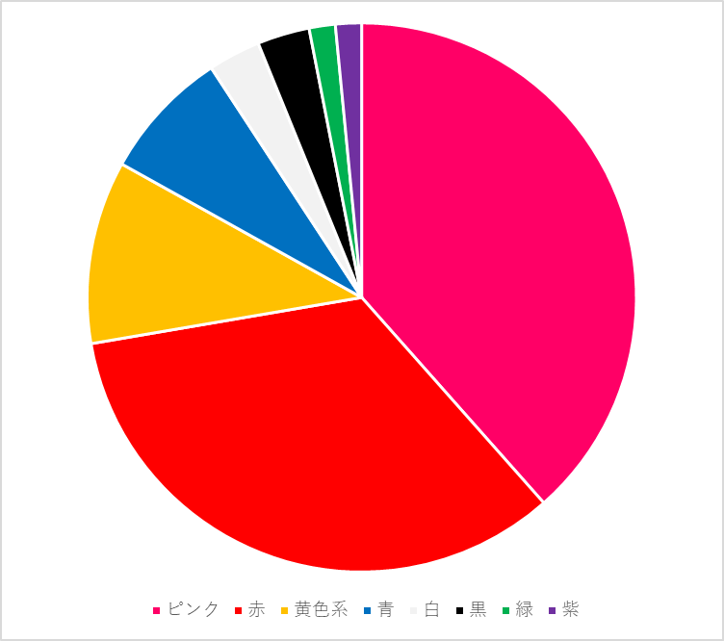
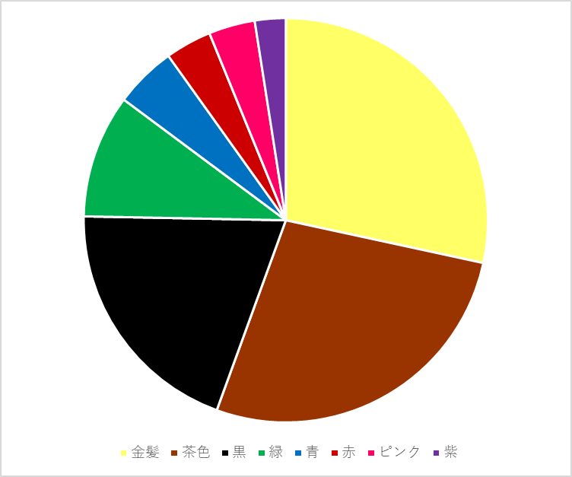
1980sヒロイン85人
◆ピンクと赤の差が縮まる
⇒ピンクと赤の2巨頭時代
◆1985年以降、緑色以外のカラフル
な髪色のヒロインが続々と登場
⇒普通の日本人もカラフルな髪色に

Slide 13
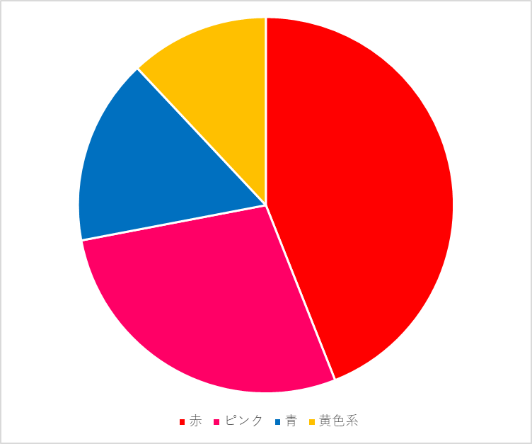
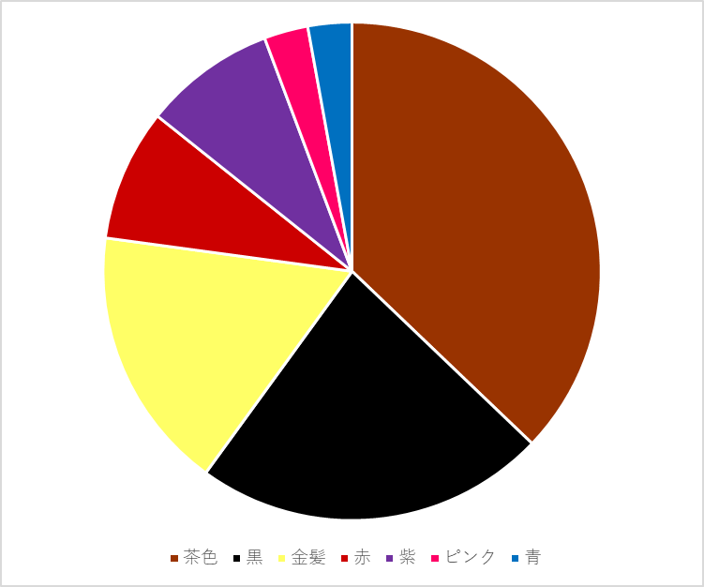
1980s女主人公37人
◆赤とピンクの差が縮まる
⇒赤とピンクの2巨頭時代
◆青が増加
◆1980年代前半に、魔法少女系で
様々なカラフルな髪色が登場
・紫：「Dr.スランプ アラレちゃん」（1981）
・ピンク：「ミンキーモモ」（1982）
・水色：「魔法の妖精ペルシャ」（1984）
⇒髪色の多様化

Slide 14
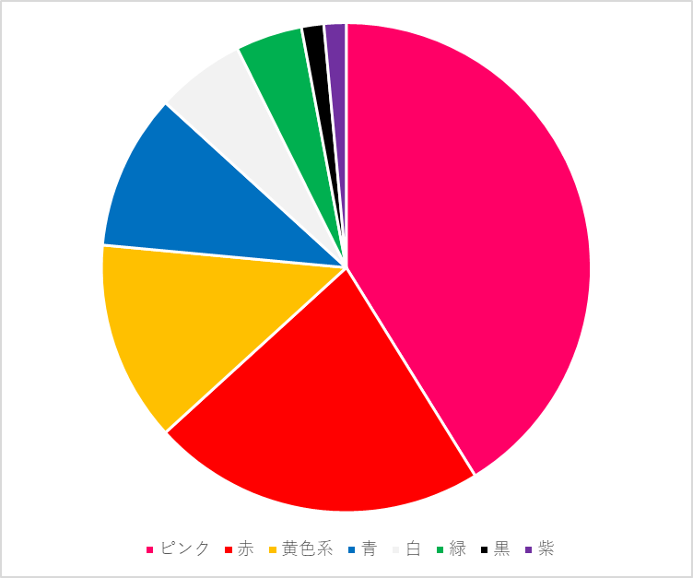
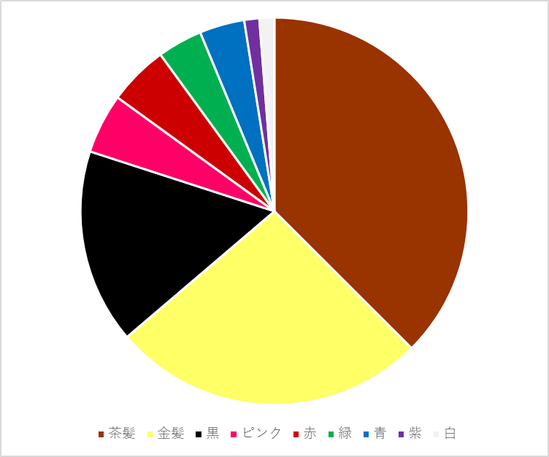
1990sヒロイン89人
◆寒色系のヒロインが増加した分、
赤が減少
◆髪色は特に変化なし

Slide 15
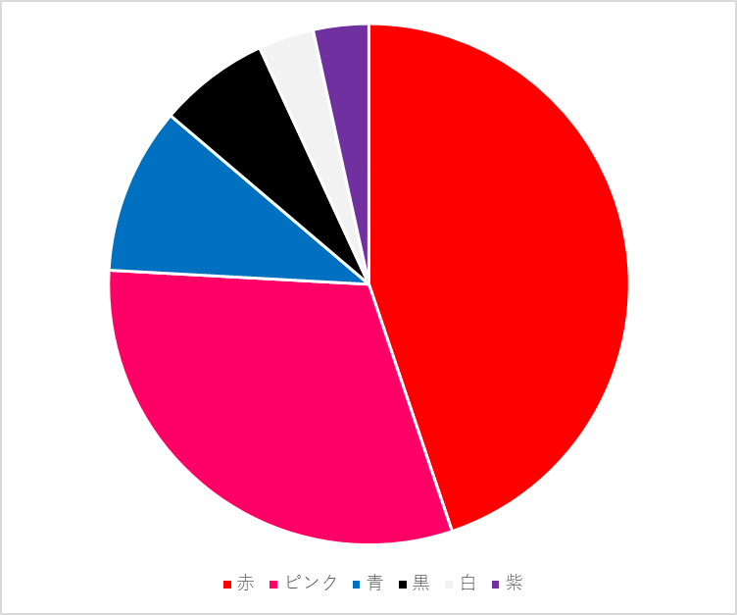
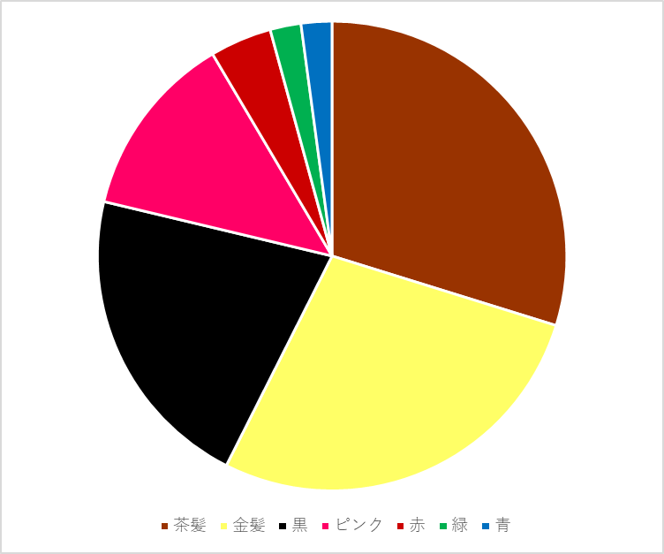
1990s女主人公47人
◆衣装は特に変化なし
◆ピンクの髪色が急増
⇒主要な髪色として定着
◆衣装の色と髪色を対応させて
イメージカラーとするデザインが
「おジャ魔女どれみ」（1999）によって
成立

Slide 16
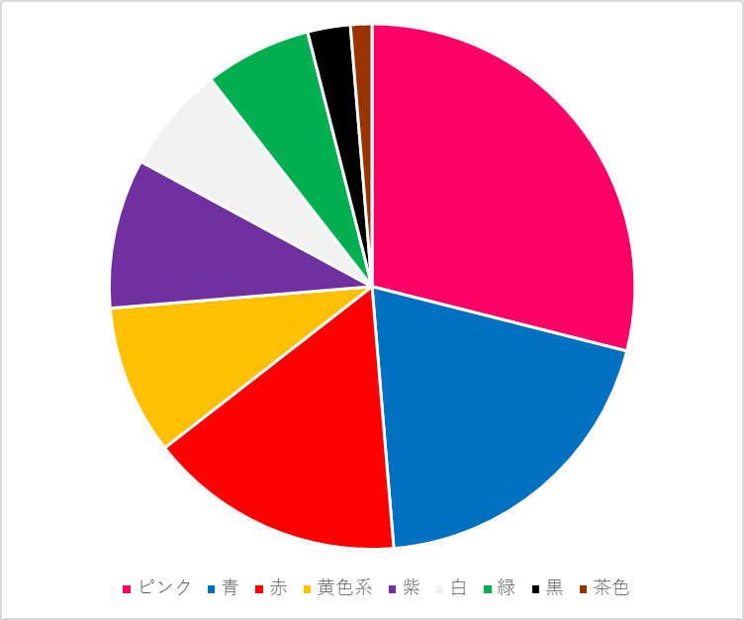
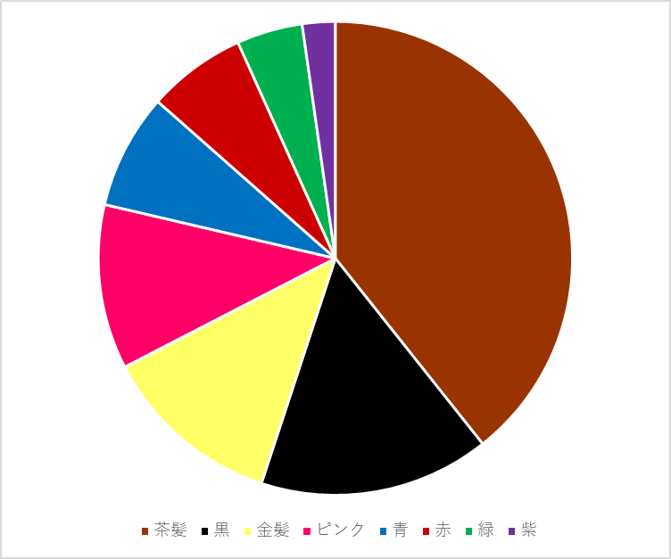
2000sヒロイン96人
◆ピンクと赤が共に減少
◆青が躍進
⇒多様な色のヒロインが
バランスよく活躍する時代
◆カラフルな髪色が増加
◆衣装の色の割合に比例した割合
・ピンク、青、赤の順に多い

Slide 17
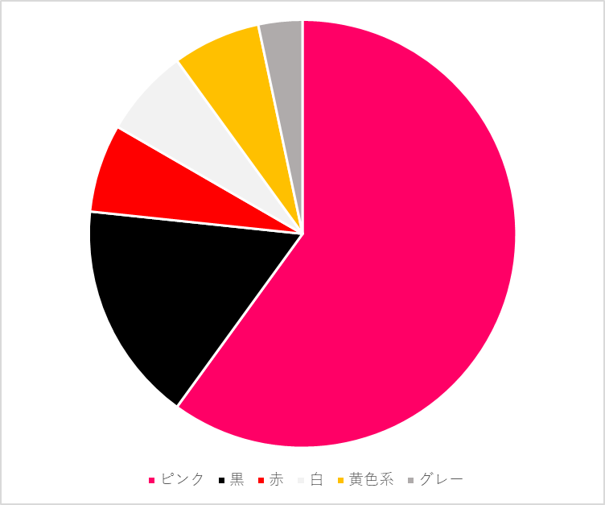
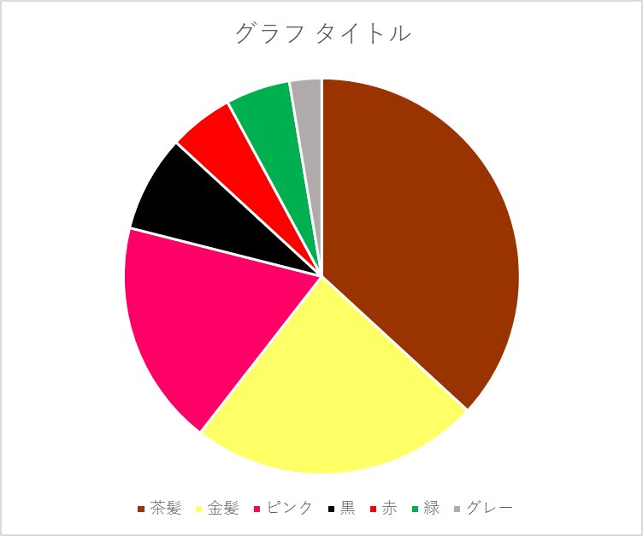
2000s女主人公39人
◆赤が急落
◆ピンクが増加して、圧倒的多数
⇒「女主人公といえばピンク」
◆カラフルな髪色ではピンクが突出
・ピンクの髪色7人のうち5人が
衣装もピンクで統一
⇒「おジャ魔女どれみ」（1999）の
影響が伺える

Slide 18
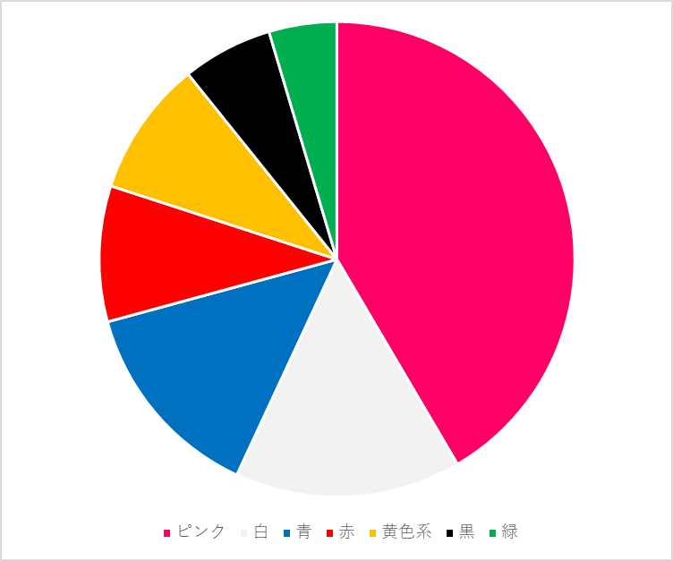
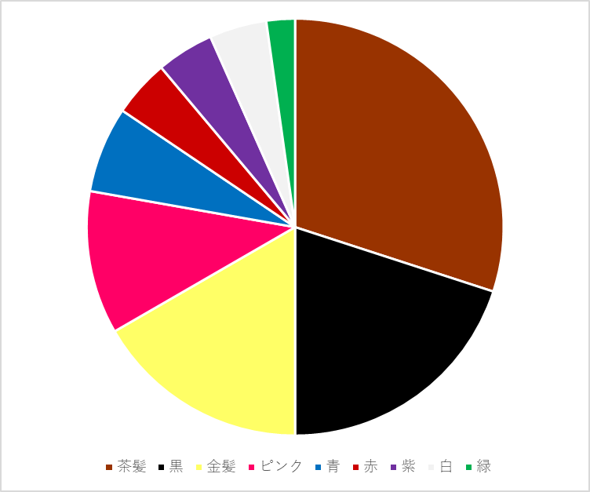
2010sヒロイン92人
◆2000sと大きくは変わらず
◆ピンクが増加
⇒ピンクが他の色を圧倒
◆髪色は特に変化なし

Slide 19
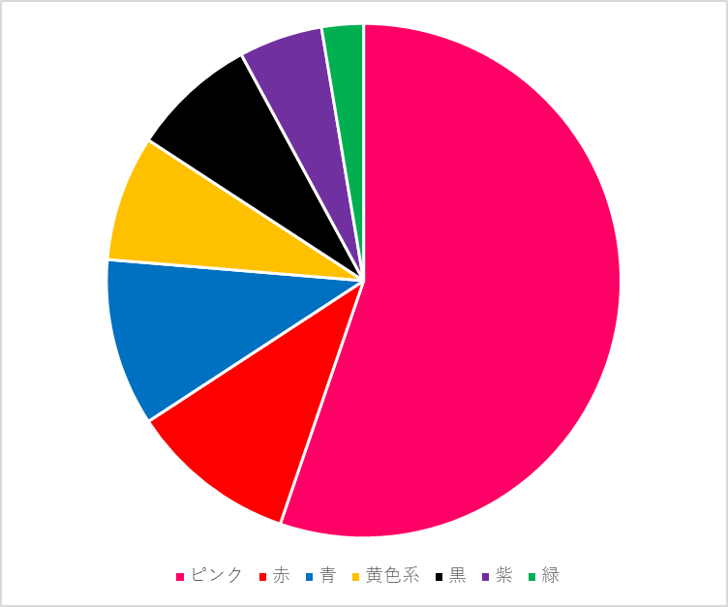
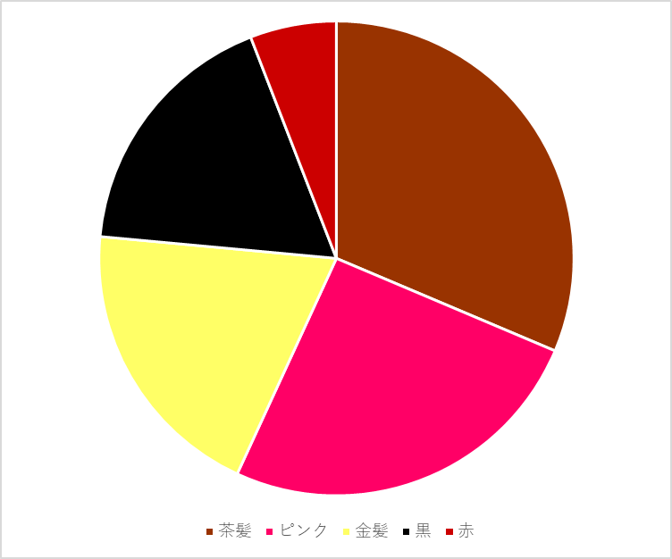
2010s女主人公51人
◆衣装は特に変化なし
⇒ピンクが他の色を圧倒
◆髪色も特に変化なし
・カラフルな髪色はピンクほぼ一色

Slide 20
まとめ：衣装の色の変遷①
◆1960年代
・女主人公は赤1択、 ヒロインは基本的に赤かピンク
・もしくは暖色系の色、 普通の女性に青は考えられない
◆1970年代
・「ヒロインといえばピンク」だが、「女主人公といえば赤」
⇒棲み分けの状況
・寒色系のキャラクターも誕生
◆1980年代
・共に、赤とピンクが女性を象徴する2色
⇒ヒロインと女主人公の差はなくなった。

Slide 21
まとめ：衣装の色の変遷②
◆1990年代
・ヒロインにおいて、赤が減少
◆2000年代
・共に、赤の減少が加速
・ヒロインでは、青が急増し、多様な色がバランスよく活躍
・女主人公では、ピンクの割合が急増し、圧倒的多数
◆2010年代
・2000年代の流れは変わらず
・女主人公の影響を受けたのか、ヒロインでもピンクが増加
⇒女子の色と言えば、まずピンクが挙がるような状況

Slide 22
まとめ：髪色の茶髪化
◆1960年代
・男女を問わず、日本人らしい黒髪が一般的
◆1970年代
・男性は黒髪でも、女性は茶髪で描かれることが一般化
⇒現在でも、頭髪を派手な色に変色する若者は珍しいが、若干明るく茶髪に変色する若者は少なからずおり、男性より女性に多いように見受けられる。
⇒この時代の子供向けアニメが女性キャラクターの髪色を 茶色で描くようになったことで、茶髪の女性に違和感を覚えなくなったことが関係している可能性。

Slide 23
まとめ：カラフルな髪色の変遷①
◆1960年代
・「がんばれ！マリンキッド」（1966）のネプティーナが最初
⇒緑色の髪色は、人魚という設定でも、定着しなかった模様
◆1970年代
・「科学忍者隊ガッチャマン」（1972）の白鳥のジュン
⇒これ以降、普通の日本人でも、緑の髪色のヒロインが登場
◆1980年代
・1980年代前半の魔法少女系アニメ
⇒紫やピンクや水色など、様々な髪色が登場
・1985年以降はヒロインにもカラフルな髪色が浸透
⇒アニメでは、普通の日本人でもカラフルな髪色に

Slide 24
まとめ：カラフルな髪色の変遷②
◆1990年代
・ピンクの髪色の女主人公が増加
⇒主要な髪色として定着
・「おジャ魔女どれみ」（1999）
⇒衣装の色と髪色を対応させてイメージカラー化、浸透
◆2000年代以降
・カラフルな髪色は、衣装の色の割合に比例しつつ増加
⇒今後、アニメの影響でピンクの髪色には抵抗がなくなり、 ピンクに変色する女性が増える可能性

Slide 25
現代日本における女子の色の変遷 ―アニメ史に基づく通時的比較研究―
コンテンツ文化史学会
若林晃央（福島工業高等専門学校）
伊藤千紗（ティービーアール株式会社）

